Slide 1
Презентация на тему: «Подводные красавицы»
Муниципальное бюджетное дошкольное образовательное учреждение детский сад №40 «Берёзка»
Воспитатель Лымарь Т.В.
Апрель 2020 г.

Slide 2
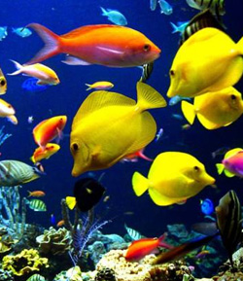
Введение
Пожалуй, нет такого человека, который не мог бы назвать или хотя бы представить себе несколько видов аквариумных рыбок.
Задача этого занятия — узнать основные разновидности аквариумных рыбок.

Slide 3
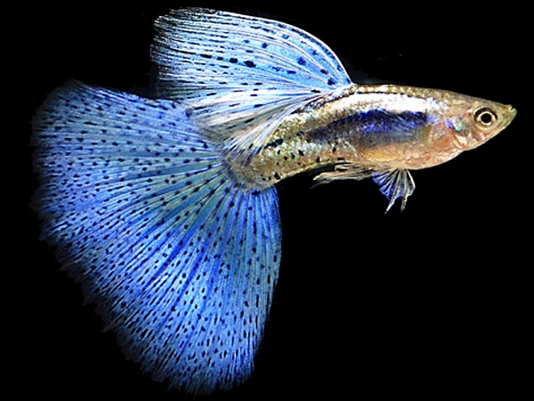
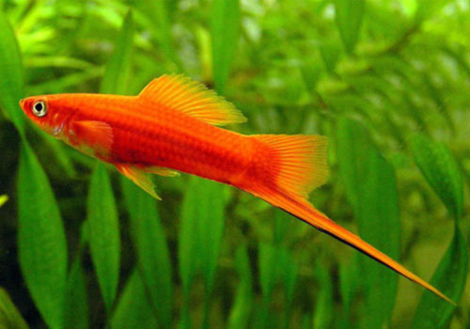
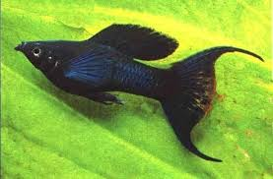
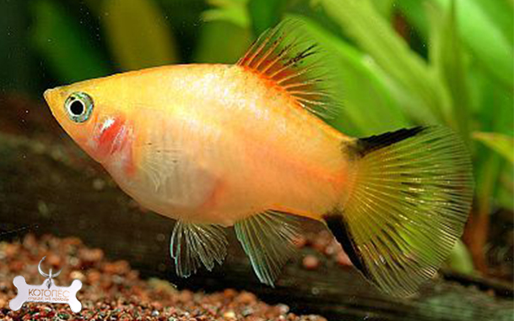
Живородки
Название «живородки» объединяет разновидности аквариумных рыбок, которые не мечут икру, а рождают живых детенышей, уже способных самостоятельно питаться и передвигаться. К живородкам относятся такие известные рыбки, как:
гуппи
меченосцы
моллинезии
пецилии
гуппи
меченосец
моллинезия
пецилия

Slide 4
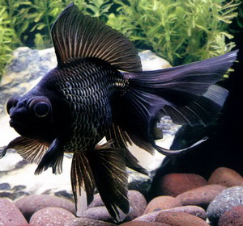
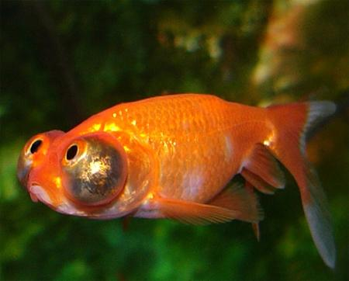
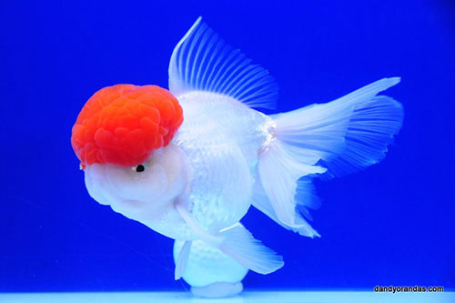
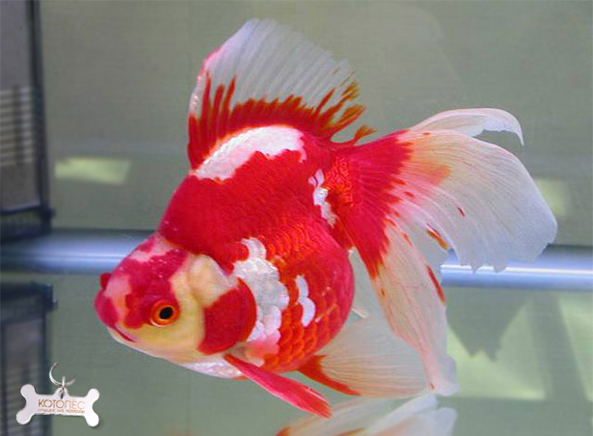
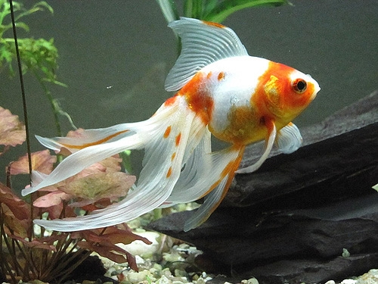
Золотые рыбки
телескоп
Самая узнаваемая разновидность аквариумных рыбок — это золотые рыбки. Название эти потомки обыкновенного карася получили за золотистый цвет чешуи. Хотя на данный момент золотые рыбки бывают не только желтыми и оранжевыми, но и белыми, красными, черными и пятнистыми. Кроме того выведено более 50 пород золотых рыбок, отличающихся строением тела, например:
телескопы и звездочеты — рыбки с огромными глазами;
риукин — наиболее популярная японская порода;
вуалехвост — рыбка с роскошным хвостовым плавником;
оранда или «красная шапочка».
звездочет
телескоп
оранда
риукин
вуалехвост

Slide 5
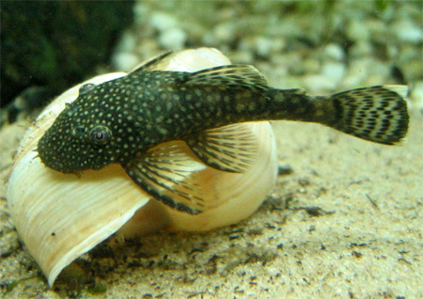
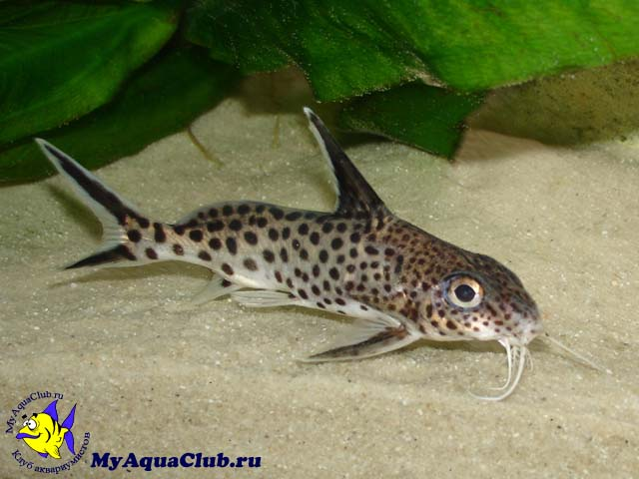
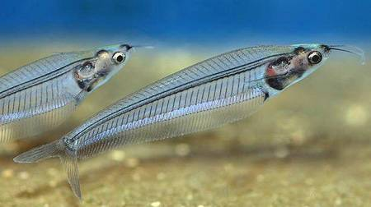
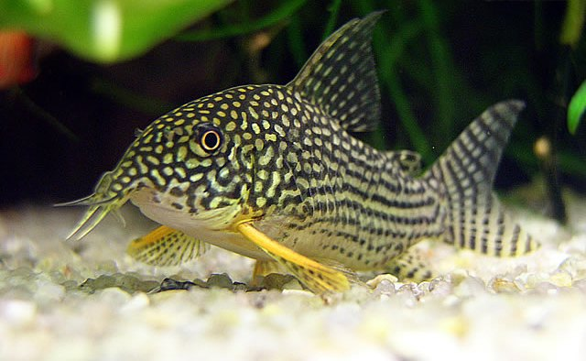
Сомики
Семейство сомовых объединяет множество разновидностей аквариумных рыбок, самые известные названия:
анциструс или сомик-прилипала;
коридорас или панцирный сом;
синодонтисы — единственные из сомов они умеют плавать кверху брюшком;
стеклянный сомик или сомик-призрак.
Большинство сомиков — на редкость мирные рыбки и легко уживаются практически с любыми соседями. Собирая утонувший корм со дна, сомики оказывают неоценимую услугу всему водному мирку.
анциструс
коридорас
сомик-призрак
синодонтис

Slide 6
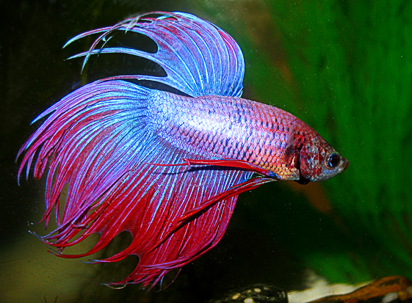
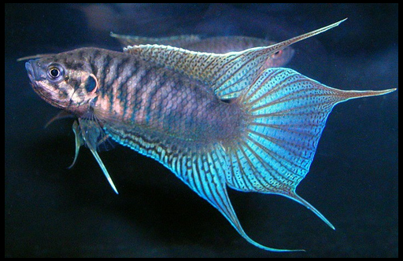
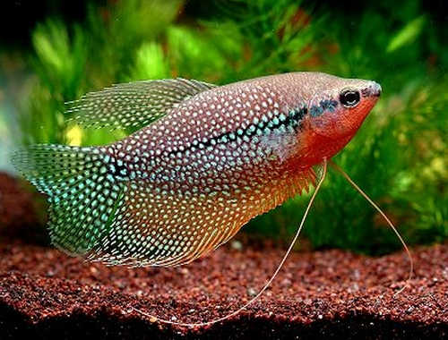
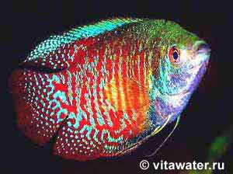
Лабиринтовые
Такое название аквариумные рыбки получили за особую разновидность органа дыхания. Дело в том, что эти рыбки дышат атмосферным воздухом, заглатывая его у поверхности. Так как устройство органа разгадали не сразу, его назвали лабиринтовым. Многие лабиринтовые рыбки отличаются необычными яркими окрасами. К ним относятся:
бойцовые рыбки-петушки
гурами
макроподы
лялиусы
петушки
гурами
макроподы
лялиус

Slide 7
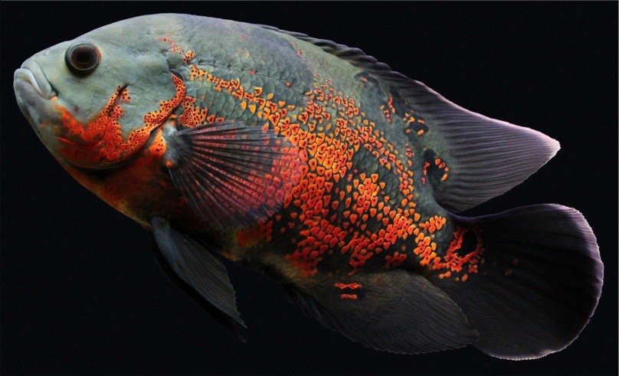
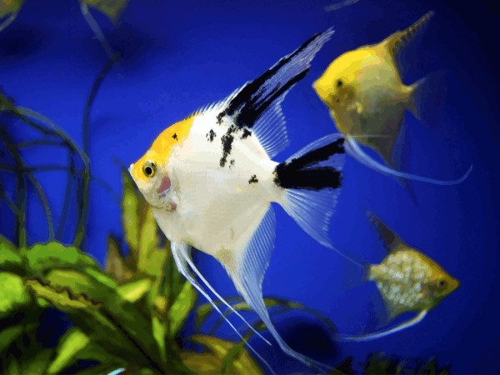
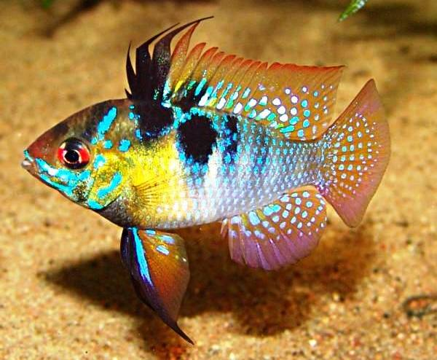
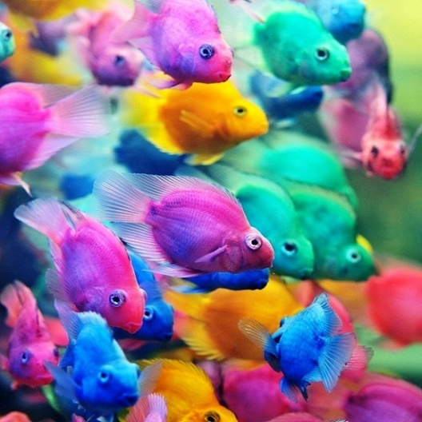
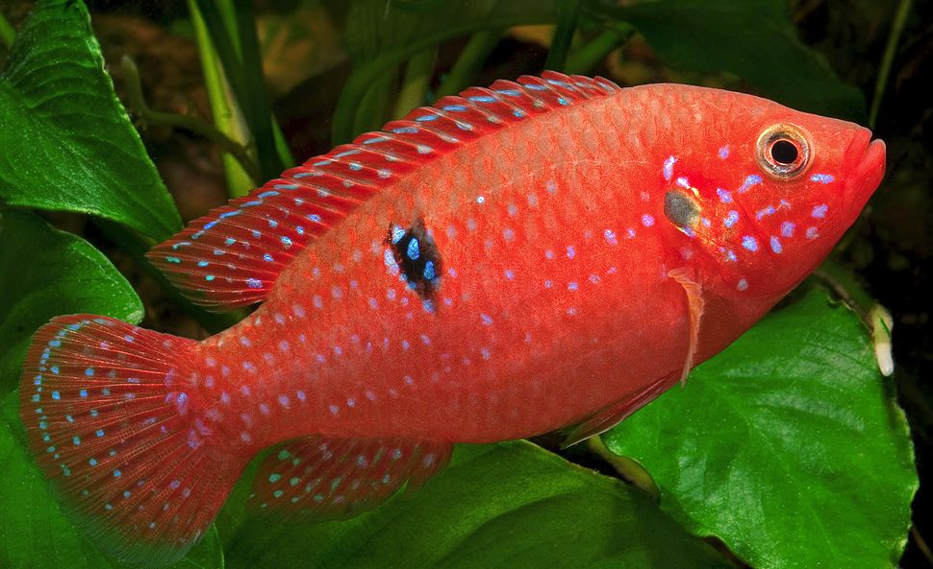
Цихлиды
Цихлиды — большое семейство очень интересных рыб, но так как в уходе все они требуют определенного умения от аквариумиста, их не рекомендуют заводить начинающим. Цихлиды обитают в тропических реках и озерах. Вот самые известные из них:
рыбы-павлины или астронотусы
рыбы-ангелы или скалярии
апистограмма-бабочка
рыба-попугай
хромис-красавец
рыба-павлин
скалярия
хромис-красавец

Slide 8
Спасибо за внимание!

